Slide 1
VII.2 IC-CPP-2022-004:
Dictamen Favorable para obtener del Concejo Metropolitano de Quito: (i) el cambio de categoría de bien municipal de dominio público a bien municipal de dominio privado de la faja de terreno No. 3, producto de relleno de quebrada; y, (ii) la enajenación directa de la referida faja de terreno a favor de su único propietario colindante Compañía Nilotex Telas S.C.C.

Slide 2
Antecedentes
DEPENDENCIA MUNICIPAL | INFORME | CRITERIO
DM GESTIÓN DE RIESGOS | SGSG-DMGR-2019-0299 de 10 de abril de 2019 | “(…) se considera que se puede continuar con el trámite de adjudicación”.
EPMAPS | EPMAPS-GOLM-2019-020 de 13 de mayo de 2019 | “NO existe impedimento para que se pueda adjudicar la franja de relleno de quebrada”
DMGBI | DMGBI-2019-02204 de 23 de julio de 2019 | FACTIBLE
DMF | DMF-DIR-1036-2019 de 30 de julio de 2019 | “NO reporta al momento ingresos o renta alguna a favor del MDMQ”
ADMINISTRACIÓN ZONAL LA DELICIA | GADDMQ-AZLD-2020-0944-O de 27 de febrero de 2020. | FAVORABLE
PROCURADURÍA METROPOLITANA | GADDMQ-PM-2021-3952-O de 29 de diciembre de 2021 | FAVORABLE
DMC | GADDMQ-STHV-DMC-2022-0050-O de 12 de enero de 2022 | Ficha Técnica Actualizada
Cuadro No. 1

Slide 3
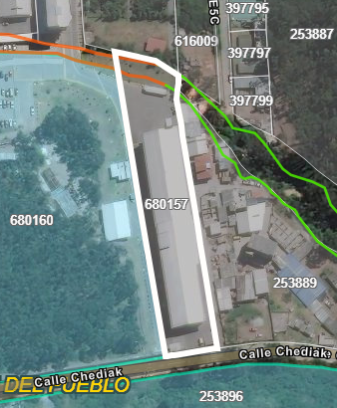
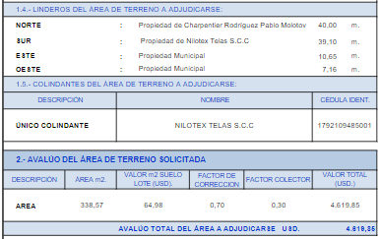
Colindante: Predio No. 18989
Propietario: Pablo Rodriguez Charpentier
ACTA DE DESISTIMIENTO 31/01/2020
18989
Área a adjudicarse Faja No. 3 (Relleno de Quebrada)
Propietario: Nilotex Telas S.C.C (Carlos Nicolalde López)
EPMAPS (2019): Red de Alcantarillado
Ficha Catastral

